Slide 1
Эшреш Шемьи – Заде
Омюр ве иджадий ёлу.
« Бабамнынъ васиети»

Slide 2
Дерснинъ макъсады:
1.Шаирнинъ омюр ёлу ве иджадынен таныш этмек.
2. Э.Шемьи – заденинъ озь халкъынынъ
юрегини анълагъаныны, онъа беслеген буюк севги
дуйгъусыны косьтермек.
3. Мустакъиль окъув алышкъанлыкъларыны
инкишаф этмек.
4. Сез хазинелерини зенгинлештирмек.
5.Талебелерге Ватангъа севги
дуйгъуларыны ашламакъ.

Slide 3
Дерснинъ кетишаты:
I. Эв вазифесининъ тешкерюви.
Абляй Шамиль Чонъгъарлы
1900- -1942
« Далгъа ».

Slide 4
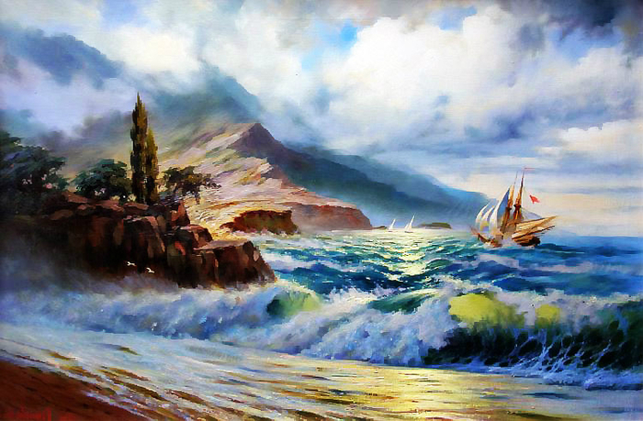
Къара денъизнинъ далгъалары

Slide 5
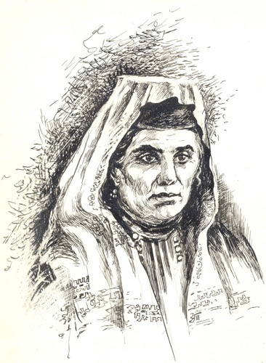

Slide 6
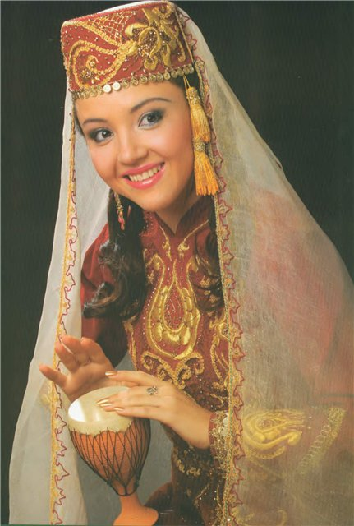

Slide 7
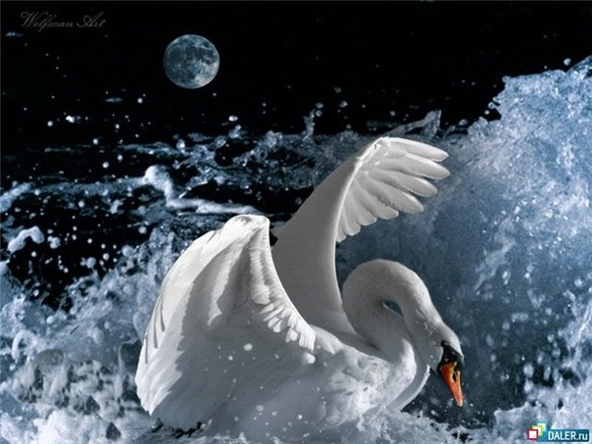

Slide 8
Янъы мевзу:
Эшреш Шемьи – Заде
Омюр ве иджадий ёлу.
« Бабамнынъ васиети»

Slide 9
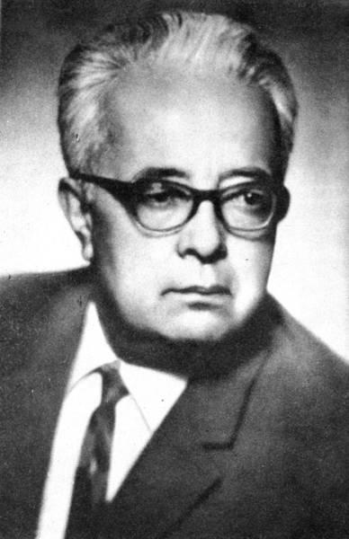
ЭШРЕФ ШЕМЬИ-ЗАДЕ
(1908 – 1978)
« Акъикъий шаир ольмей.
О, халкънынъ хатырасында эбедий
яшай».
« Настоящий поэт не умирает.
Он вечно живет в памяти народной».

Slide 10
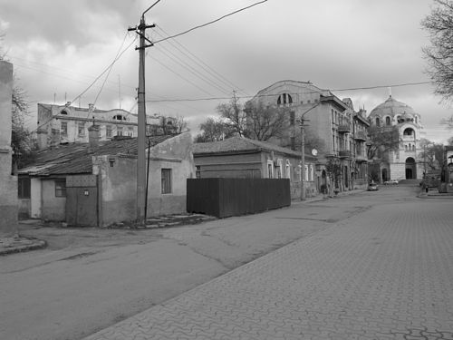
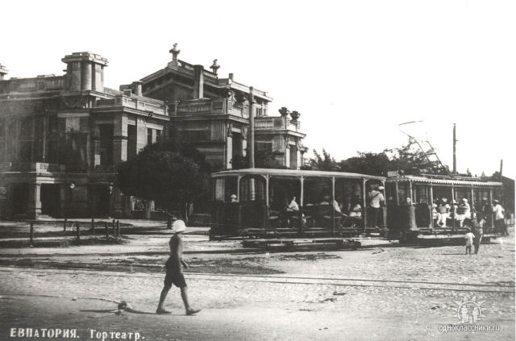
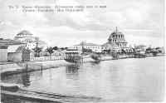
Эшреф Шемьи-заде 1908 сенеси июньнинъ 2-де Евпатория шеэринде халкъ оджасы къорантасында догъды.
Догъгъан шеэринде мектепни битирген сонъ, область партия мектебинде окъуды.
1927 сенеден башлап «Козь айдын» журналынынъ месуль кятиби, сонъра муаррири олып чалышты.

Slide 11
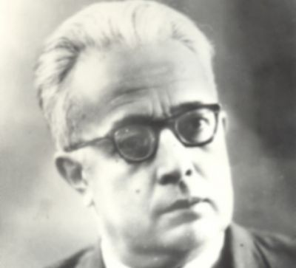
Эшреф Шемьи-заденинъ къырымтатар эдебиятшынаслыгъына къошкъан иссеси пек къыйметли.
Если народ о свободе мечтает,
Надежду народа джигит оправдает.
Если поэта народ вдохновит,
То и славу поэта народ сохранит.
Труженик поэзии - Эшреф Шемьи-заде

Slide 12
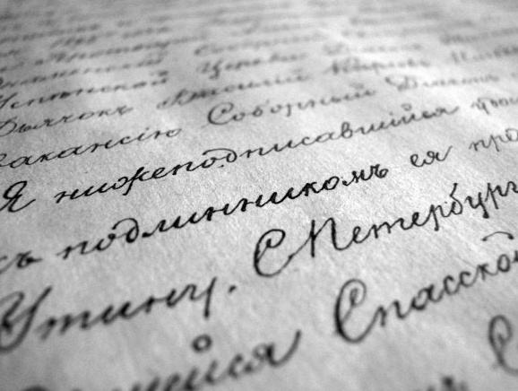
Шиирлерни пек эрте язып башлагъанына бакъамадан, озюни истидатлы ве меракълы шаир оларакъ танытты.
Чокъусы замандашларынынъ хатырлавларында олгъанына коре,
Э. Шемьи-заденинъ шиирлери неширде пейда олунувы окъуйджыларда буюк меракъ догъурды ве кенъ музакере этильди.
Э. Шемьи-заденинъ эсерлери бир чокъ тиллерге терджиме этильди. Эдебий тенкъид ве ильмий эдебиятшынаслыкъ саасынынъ илерлевинеде пек буюк иссе къошты.

Slide 13
Яш шаир 27 яшында олгъанда, онынъ ады Буюк Совет Энциклопедиясына кирсетильди.
Э. Шемьи-заденинъ иджады 1931 сенеси басылгъан «Кичик Совет Энциклопедиясы» саифелеринде акс олунгъаны киби «Буюк Совет Энциклопедиясында» да тасвирленди. Бу неширнинъ 1933 сенеси бастырылгъан 62 томында шаирге багъышлангъан макъаледе шойле къайд этиле! «Э. Шемьи-заденинъ сонъки девирдеки шиирлери лирик джошкъунлыкъ ве бедиий усталыкънен айырылып тура. Шаирнинъ фаалиети къырымтатар тилининъ инкишафы ичюн къыйметлидир».

Slide 14
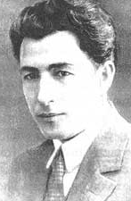
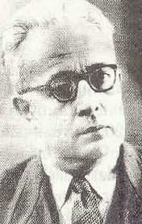
1930 сенеси Москвагъа окъувыны девам этмек ичюн ёлланыла. Мында Кинематография окъув юртунынъ эдебий сценария болюгини битире.
Шу девирде Э. Шемьи-заденинъ ады буюк лирик шаир, бедиий сёз устасы киби белли ола ве къырымтатар классик шаирлери –
Б. Чобан-заде, Шевкъий Бекторе, А. Лятиф-заде, А. Гирайбайларнен бир сырагъа къоюла.

Slide 15
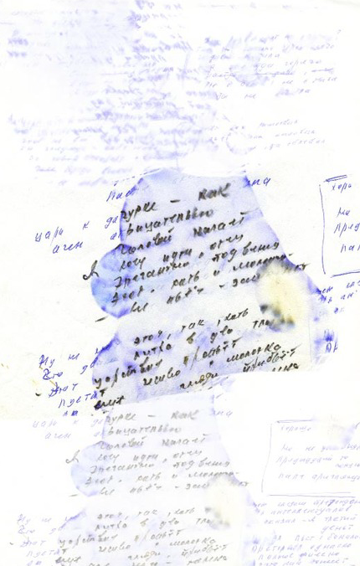
Э. Шемьи-заденинъ биринджи шиирлери даа мектепте окъугъан йыллары язылгъан ве 1925 сенеси бастырылгъан. Бекир Чобан-заде озюнинъ къырымтатар эдебияты акъкъындаки макъалесинде келеджекте Э. Шемьи-заде буюк шаир оладжагъына ишанч бильдирди.

Slide 16
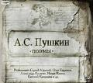
Э. Шемьи-заде озюни эдебиятшынас ве терджиман оларакъ танытты. Мектеплер ичюн бир сыра «Хрестоматиялар» язды. Къырымтатар тилине
А. С. Пушкиннинъ «Багъчасарай чешмеси» дестаныны,
Т. Шевченковнынъ «Васиет» адлы шиирини, Шекспир, Навои, Толстой, Мицкевич, Маяковский, Есениннинъ эсерлерини терджиме этти.
Шаирнинъ шиирлери де бир чокъ тиллерге терджиме этильген.

Slide 17
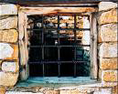
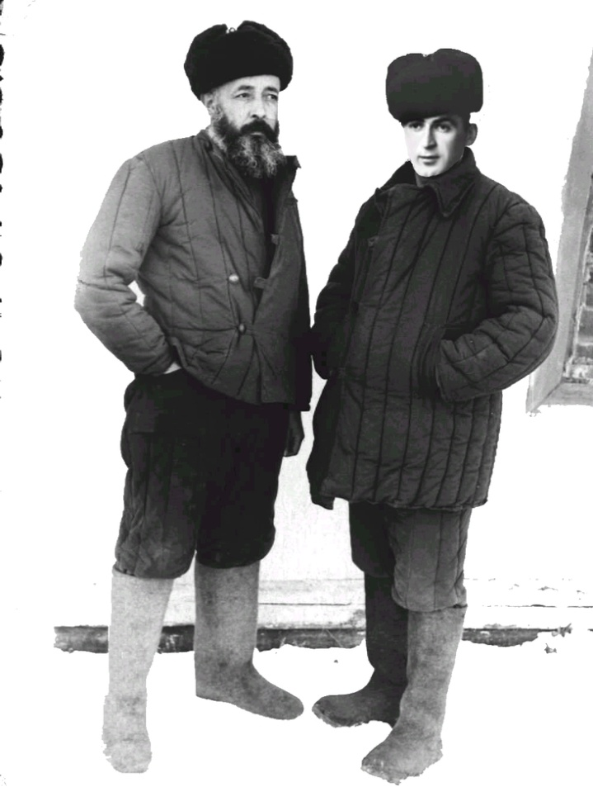
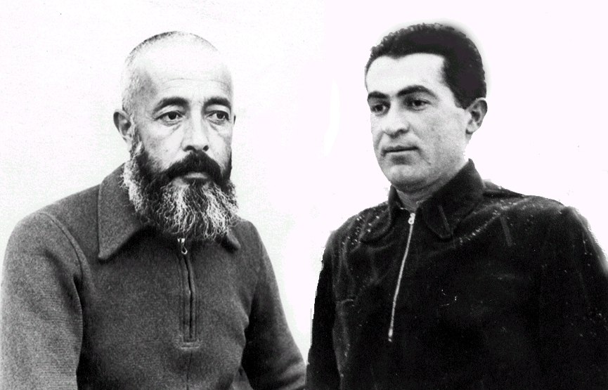
Э. Шемьи-заде 1937 сенеси репрессиягъа огъратыла. Эки кере совет лагерьлеринде муддет кечире.
Озь фаалиети ичюн Э. Шемьи-заде дженктен эвель йыллары ве сюргюнлик девринде бир къач керелер репрессиягъа огъратыла. 1949 сененинъ октябрь айында 25 йылгъа апске къапатыла. Апсте ве лагерьлерде 8 йыл кечире.
И. Асаниннынъ архивинден
Дженктен сонъ девирде Шемьи-заде миллетининъ башына кельген мусибетлер акъкъында яза.
И. Асаниннынъ архивинден

Slide 18
Шаирнинъ иджадында «Козьяш дивар» дестаны айры ерни тута. Бу эсернинъ бир къысмы «Тогъан къая» джыйынтыгъына кирген эди.
Толу колемде дестан 1990 сенеси «Йылдыз» меджмуасында басылды.

Slide 19
Э. Шемьи-заде бир сыра шиирлер джыйынтыкълары ве эдебиятшынаслыкъта китаплар бастырды. Джыйынтыкъларынынъ бирине Озьбекистаннынъ шаиреси Зульфиянынъ шиирлери терджиме этип кирсетильген. Къырымтатар ве озьбек эдебиятларынынъ инкишафына къошкъан буюк сынъырсыз иссеси ичюн Эшреф Шемьи-задеге
1968 сенеси Озьбекистанда нам къазангъан медениет эрбабы унваны берильди.

Slide 20
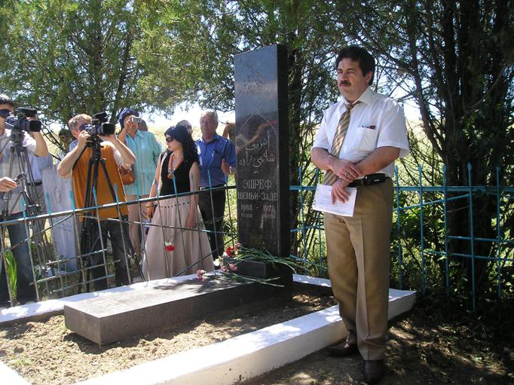
Сюргюнликтен сонъ о Ташкентте яшады, сонъки йыллары исе Москвада.
Озюнинъ 70-йыллыгъына учь ай къалгъанда, мартнынъ 11, 1978 сене Москвада вефат этти.
Амма васиетине коре Къырымгъа алып келинди ве Ислям Терек районынынъ Акъчора коюнде мусульман къабристанында дефн этильди.

Slide 21
« Бабамнынъ васиети»
« Аслыхан» дестанындан парча

Slide 22
Лугъат иши
Насиат Акъсыз Къыймет Тотай Фикирлешип Шукюр этюв Мердлик Видждан Куньджюлик Хайыр | Наставление Несправедливый Ценность Невеста Советуясь Довольствоваться Мужество, благородство Совесть Зависть Добро, польза

Slide 23
Баш къараманлар
Бекбав акъай
Эмирхан
Темирхан
Умерхан

Slide 24
Бекбав акъай

Slide 25
Яшайышнынъ темели –
сагълыкъ, мердлик, видждандыр.
Видждансызлыкъ, куньджюлик-
адам ичюн зиндандыр.

Slide 26
Терек сынса – тал къалыр,
Джуйрек ольсе – нал къалыр.
Йигитликтен къайтманъыз,
Йигит ольсе – нам къалыр.

Slide 27
Эвге вазифе:
Достлукъ, муаббетлик акъкъында агъзавий беян этюв.
2. Бегенген 5 – 6 дёртликни эзберлемеге.

